Slide 1

EPI Eco quartier Transition écologique et développement durable
NOMS Prénoms

Slide 2
Sommaire
Problématique
Impact environnemental des habitations
Production d’électricité
Conception
Conclusion

Slide 3


Problématique
Définition développement durable :
4 intérêts d’un écoquartier :
4 fonctions de l’écoquartier :

Slide 4
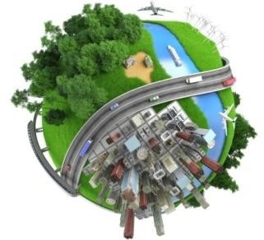
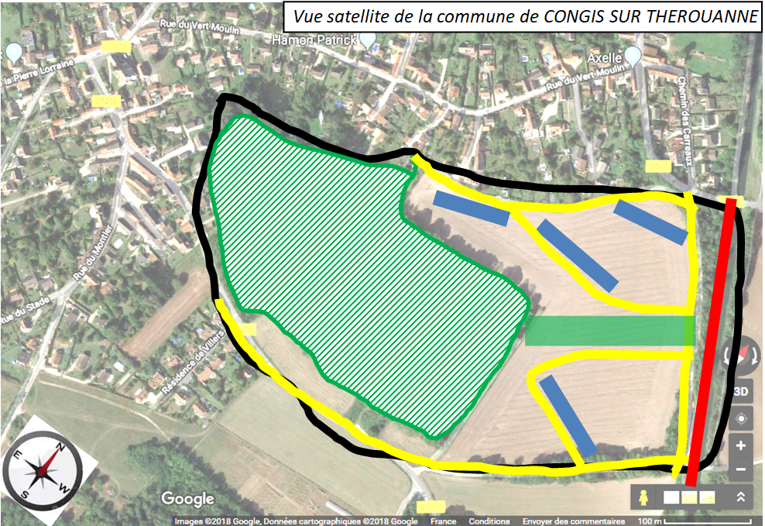
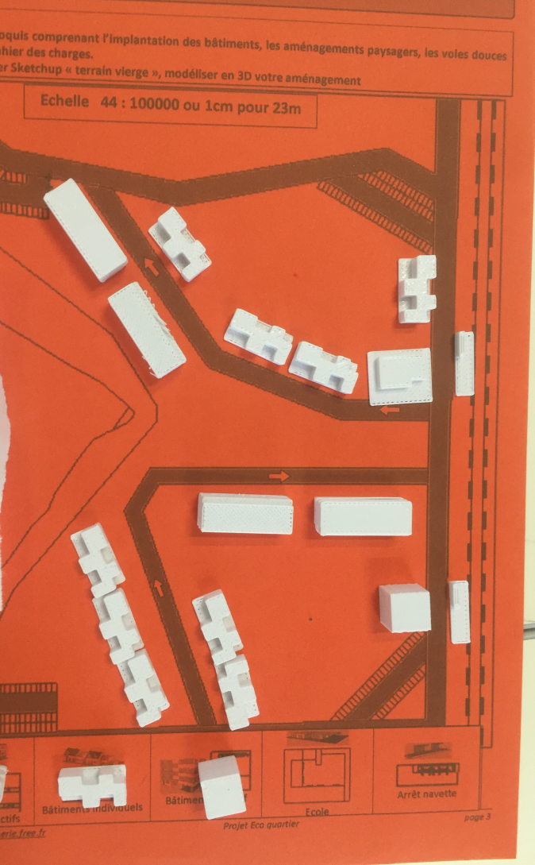
Problématique : site de la ville
Coller votre
plan d’implantation

Slide 5

Conception
Implantation des bâtiments
Coller votre
Modèle Sketchup

Slide 6

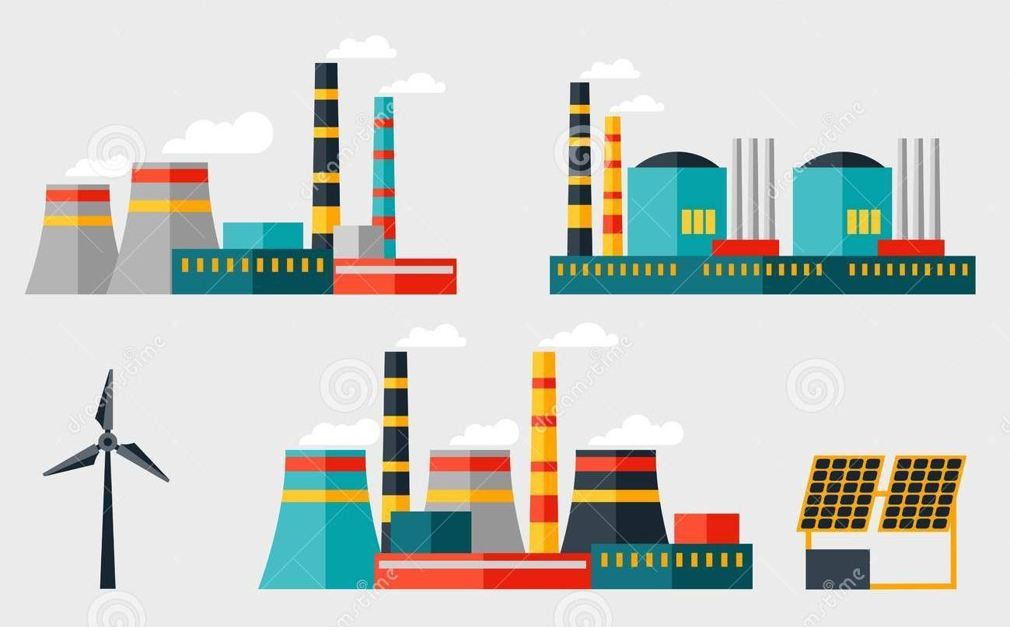
Production d’électricité
Types de centrales et répartition en France
Energie renouvelable

Slide 7
Production d’électricité
Détailler un mode production électrique adapté à l’éco quartier

Slide 8
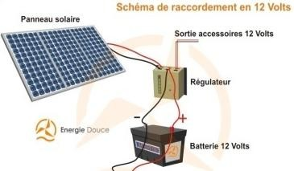
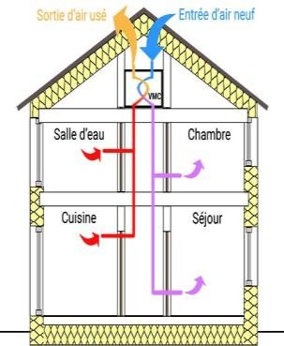
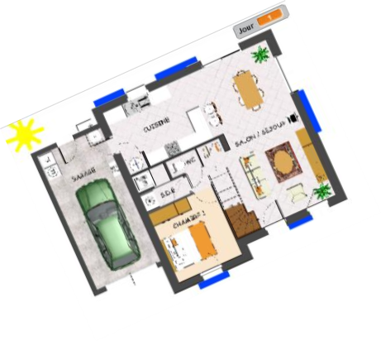
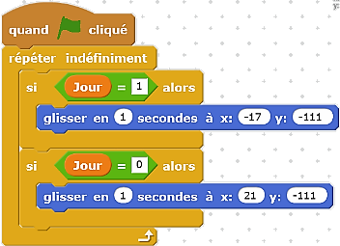
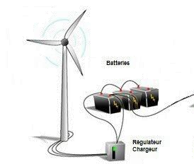
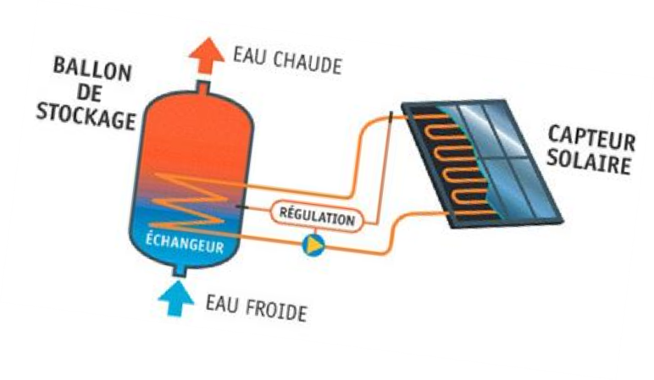
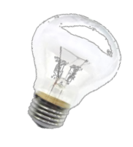
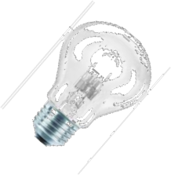
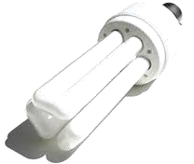
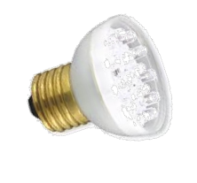
Conception
Détailler quelques solutions pour limiter la consommation d’énergie et/ou produire sa propre énergie

Slide 9

Conclusion
Indiquer les liens entre les disciplines
Etablir un bilan constructif faisant apparaitre les points positifs et négatifs relevés au cours de cet EPI (aide et soutien apportés, méthodes de travail, temps impartis...)

